Slide 1






Ewout Hoorn

Slide 2
Disclosure
Geen (potentiële) belangenverstrengeling

Slide 3
Indeling presentatie
Rol kalium in voeding en gezondheid
Kalium en nierschade
K⁺onsortium en de kaliumstudie

Slide 4
Indeling presentatie
Rol kalium in voeding en gezondheid
Kalium en nierschade
K⁺onsortium en de kaliumstudie

Slide 5
Hoe zag ons “oervoer” er uit?
Veel natrium, veel kalium
Veel natrium, weinig kalium
Weinig natrium, veel kalium
Weinig natrium, weinig kalium

Slide 6
Hoe zag ons “oervoer” er uit?
Veel natrium, veel kalium
Veel natrium, weinig kalium
Weinig natrium, veel kalium
Weinig natrium, weinig kalium

Slide 7
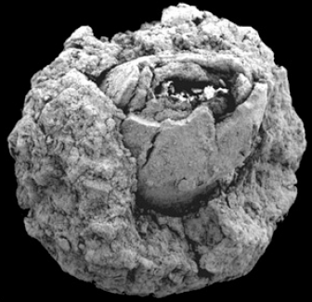
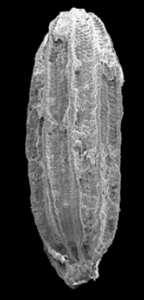
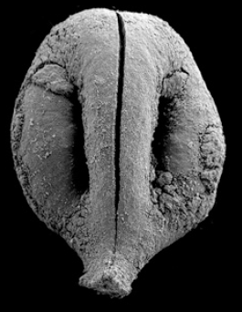
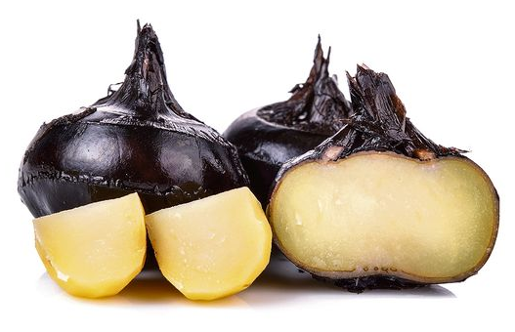
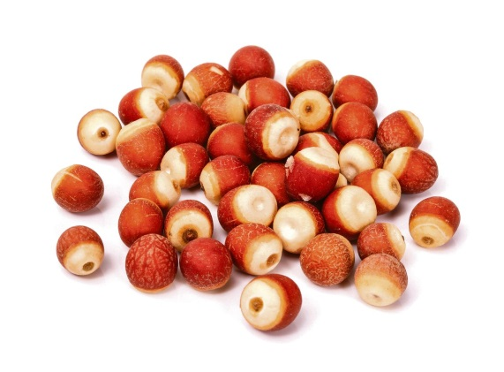
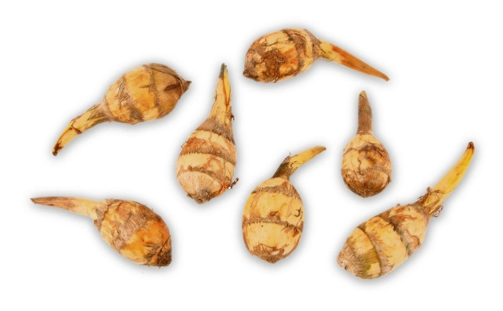
Het Paleo dieet
Waternoten
Vosnoten
Pijlkruidknollen
Melamed et al., Proc Natl Acad Sci USA 2016
NRC Handelsblad, 5 december 2016

Slide 8
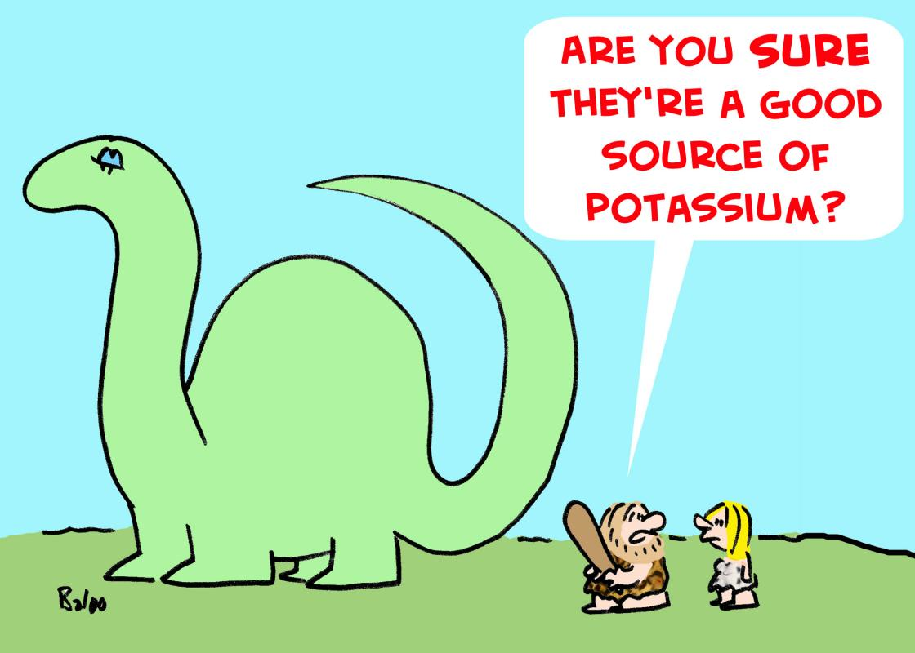

Slide 9
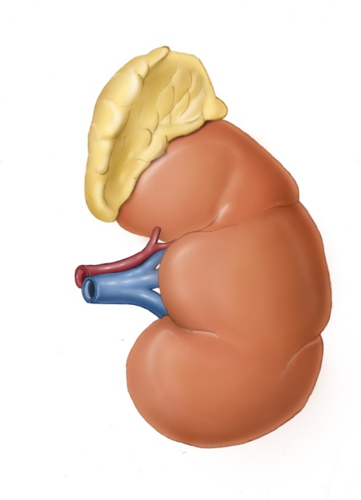

Weinig natrium
Veel kalium
Angiotensine
Aldosteron
Renine
Urine natrium en kalium

Slide 10
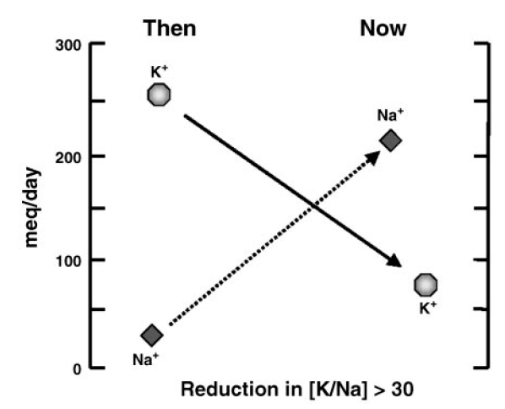
“Evolutie” van ons dieet
Eaton, N Engl J Med 1985
Notes:
Paleoliticum 300000-8000 jaar geleden

Slide 11

U eet te weinig kalium.
Hoeveel meer zou het moeten zijn?
+ 25%
+ 50%
+ 75%
+ 100%
Ik volg al jaren een Paleo-dieet

Slide 12
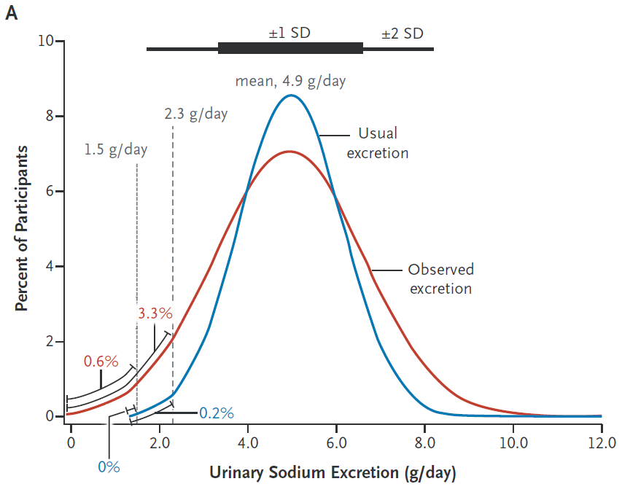
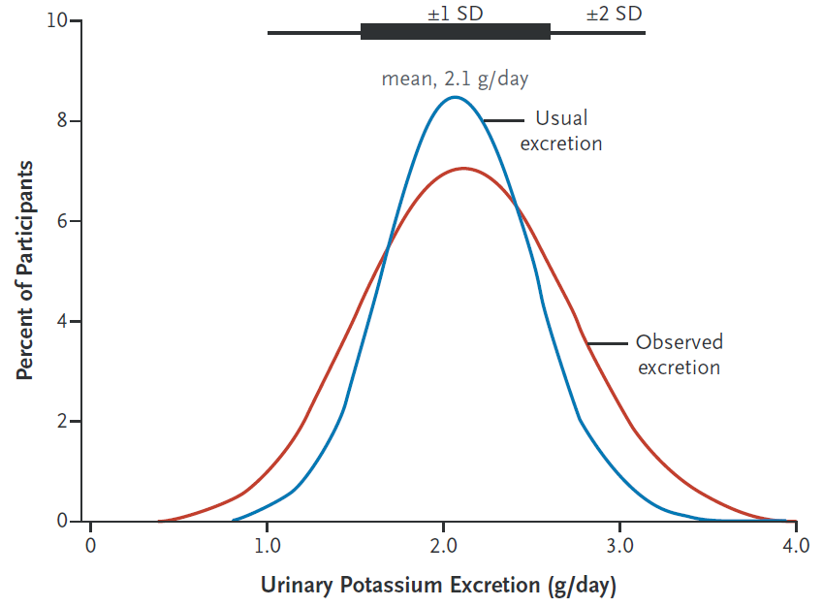
Hoeveel natrium en kalium
eten we nu wereldwijd?
Natrium
Kalium
Mente et al., N Engl J Med 2014

Slide 13
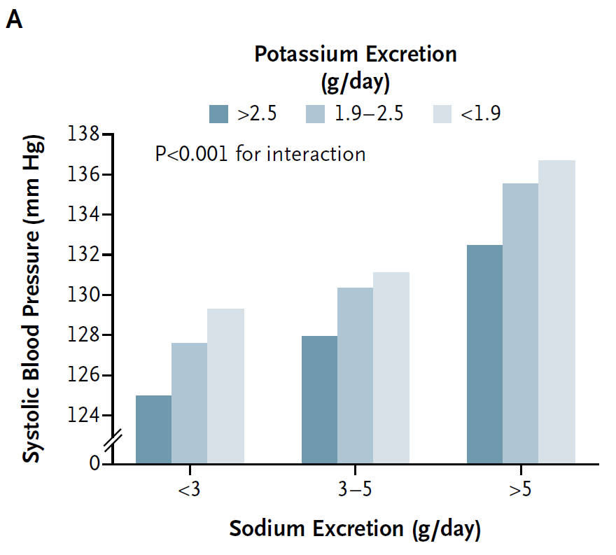
Effect natrium en kalium op bloeddruk
Kaliuminname (o.b.v urine)
Bloeddruk (mm kwik)
Natriuminname (o.b.v. urine)
Mente et al., N Engl J Med 2014

Slide 14
Hoe word je oud?
Veel natrium, veel kalium
Veel natrium, weinig kalium
Weinig natrium, veel kalium
Weinig natrium, weinig kalium

Slide 15
Hoe word je oud?
Veel natrium, veel kalium
Veel natrium, weinig kalium
Weinig natrium, veel kalium
Weinig natrium, weinig kalium

Slide 16
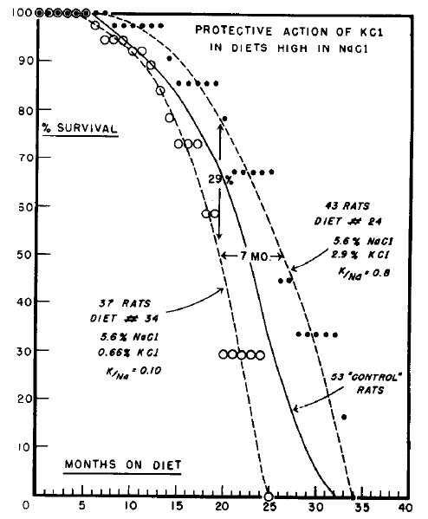
Hoe oud worden proefdieren met
veel of weinig kalium in hun dieet?
Hoog natrium, hoog kalium
Hoog natrium, laag kalium
Meneely & Ball, Am J Med 1958

Slide 17
Proefdier Winston
“Ontzettend dik maar dik tevreden!”

Slide 18
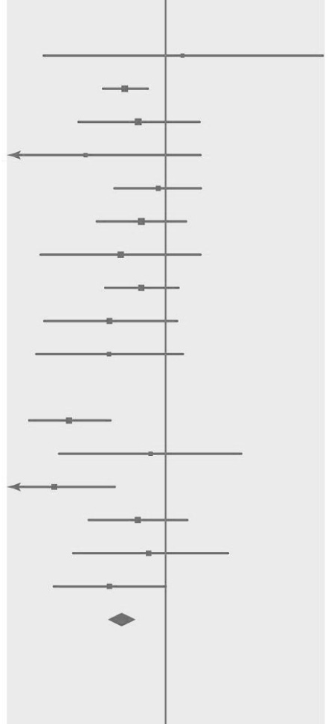
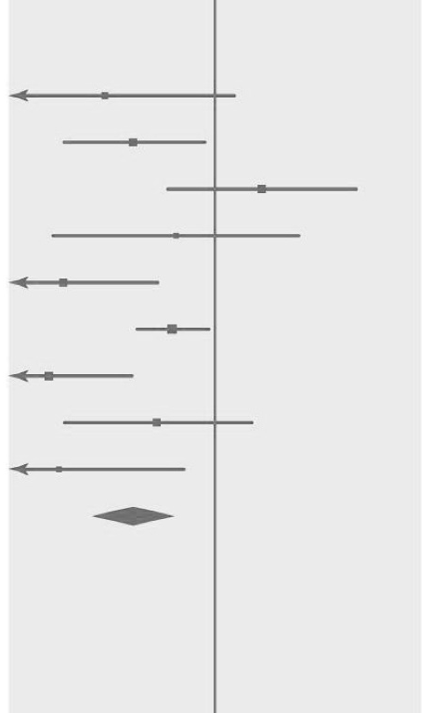
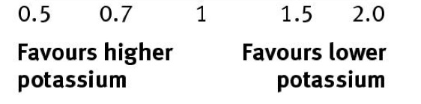
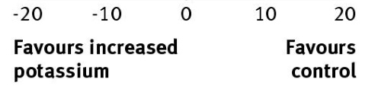
Effect kalium op bloeddruk en beroertes
Bloeddruk
Beroerte
Aburto et al., BMJ 2013

Slide 19
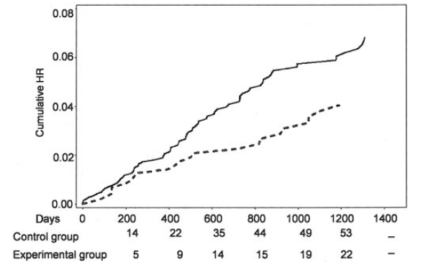
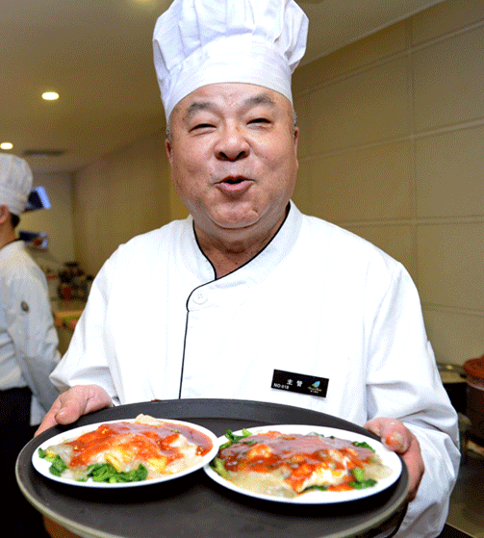
Taiwanese koks met kaliumzout
Chang et al., Am J Clin Nutr 2006

Slide 20
Indeling presentatie
Rol kalium in voeding en gezondheid
Kalium en nierschade
K⁺onsortium en de kaliumstudie

Slide 21
Kalium en nierschade
ONTARGET & TRANSCEND (Smith et al., Kidney Int 2014)
CRIC (He et al., J Am Soc Nephrol 2015)
Shiga (Araki et al., Clin J Am Soc Nephrol 2015)
PREVEND (Kannegieter et al., Kidney Int 2016)
Amsterdam (Van Noordenne et al., J Hypertens eSuppl 2016)
MDRD (Leonberg-Yoo et al., Am J Kidney Dis 2017)

Slide 22
Indeling presentatie
Rol kalium in voeding en gezondheid
Kalium en nierschade
K⁺onsortium en de kaliumstudie

Slide 23
Wegen de voordelen van een kaliumrijk dieet op tegen de nadelen van het risico op een te hoge kaliumspiegel in het bloed?

Slide 24
https://www.nierstichting.nl/nieuws/2017/04/eerste-grote-patientenonderzoek-naar-kalium-en-nierschade/

Slide 25
Vragen K⁺onsortium
  Effect van kaliumsuppletie op nierschade?
  Relatie tussen kalium en fosfaat?
  Hoe beschermt kalium de nier?
  Kaliumbalans in nierschade en hemodialyse?

Slide 26
Het idee achter de kaliumstudie
Huidige situatie
Verwachte effecten interventie
Hoog natrium – laag kalium dieet
K⁺ suppletie
Natriumbalans
Hoge bloeddruk
Effecten bloedvaten
Meer nierschade
Nierbeschermende effecten
Meer hart- en vaatziekten

Slide 27
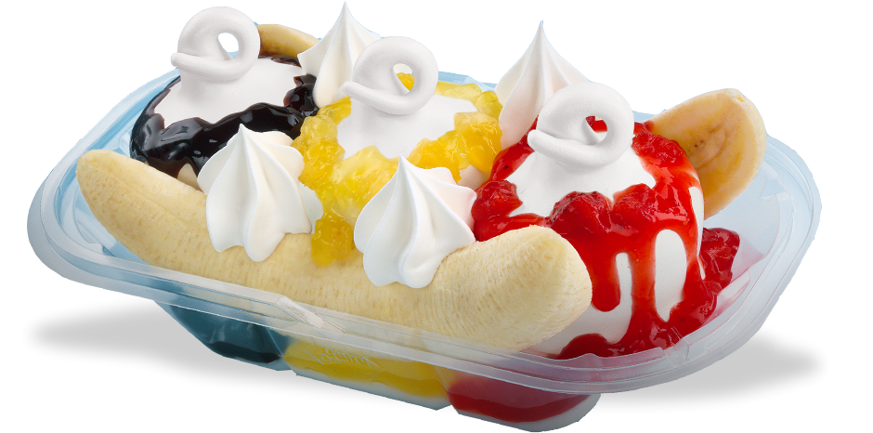
Hoe gaan we dat kalium toedienen?

Slide 28
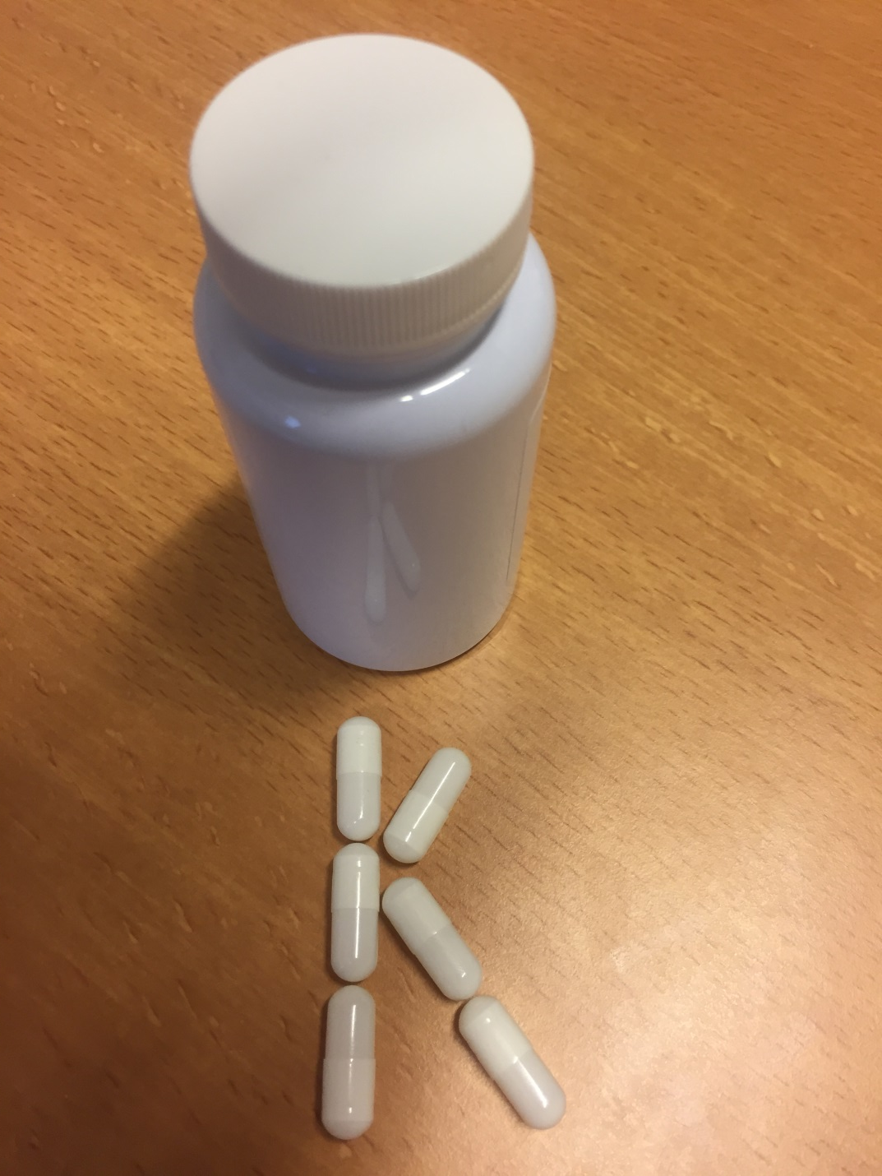

Slide 29
Hoe ziet de studie er uit?
Inclusie
Nierfunctie 15-45%
Hoge bloeddruk
Testfase
Kaliumchloride
Behandelperiode
Placebo
Kaliumchloride
Kaliumcitraat
Eindpunten
Nierfunctie
Bloeddruk
Eiwitverlies

Slide 30
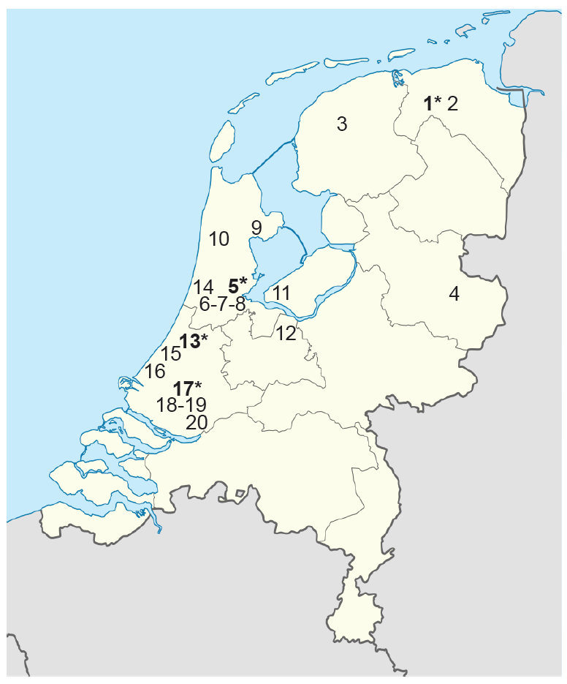
Deelnemende ziekenhuizen

Slide 31
Veiligheidsmaatregelen
Medisch-ethische toetsingscommissie
Data safety monitoring board
Testfase (2 weken)
Tijdelijke stop bij ziekte of opname
Extra controles bij hoger kalium in bloed

Slide 32

www.kaliumstudie.nl

Slide 33
Wilt u meedoen?
kaliumstudie@erasmusmc.nl

Slide 34


K⁺onsortium
Amsterdam
Liffert Vogt (PI)
Marit van Sandwijk
Rik Olde Engberink
Groningen
Martin de Borst (PI)
Stephan Bakker
Gerjan Navis
Leiden
Joris Rotmans (PI)
Ton Rabelink
Rotterdam
Ewout Hoorn (PI)
Bob Zietse
Jan Danser
Bram van Eerden
Carola Zillikens
Chris Ramakers
Adviseurs
Jens Titze
David Ellison

Slide 35

Hartelijk dank voor uw aandacht!
Eet smakelijk!
Vragen?

